Slide 1

Présentation FoSyMa
Cédric Cornede
Damien Legros

Slide 2
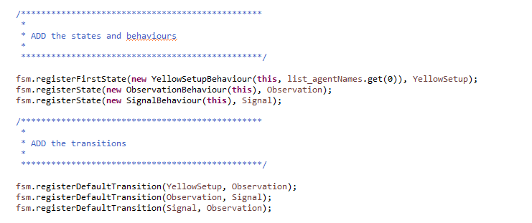
FSM

Slide 3
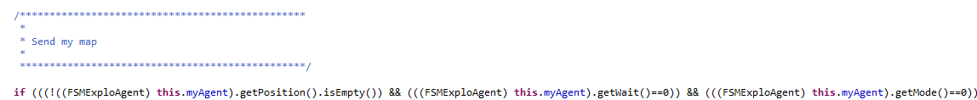
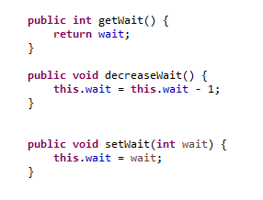

Envoie de la carte
On envoie la carte quand le compteur est nul
On décrémente le compteur

Slide 4
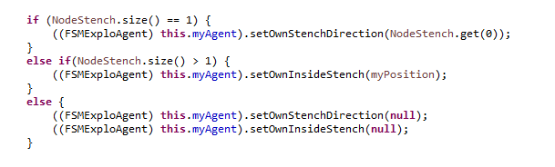
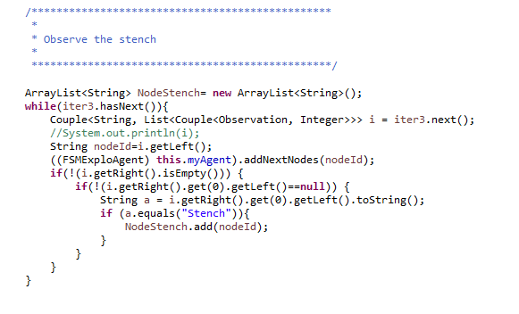
Le partage durant la chasse
On stocke ses propres informations sur les odeurs

Slide 5
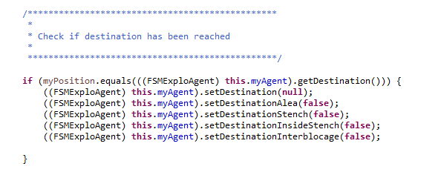
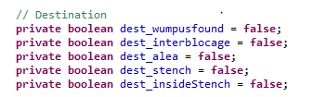
Déplacement durant la chasse
Différentes destinations possibles

Slide 6
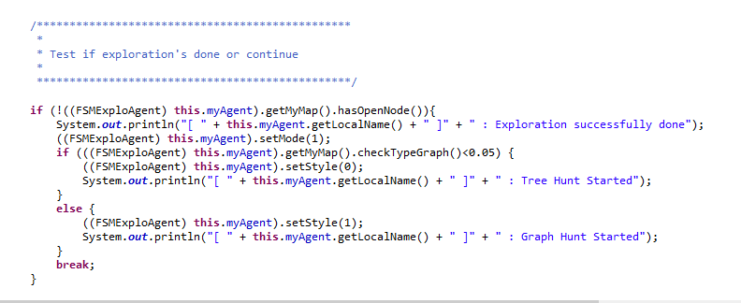
Coefficient de clustering

Slide 7

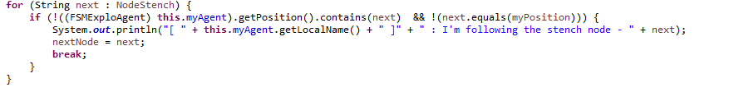
Interblocage
Pour l’exploration
Pour la chasse
Noeud aléatoire
Probabilité de continuer son chemin
On se déplace sur une odeur disponible à proximité

Slide 8
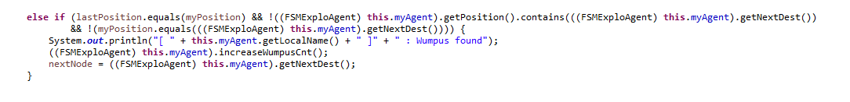
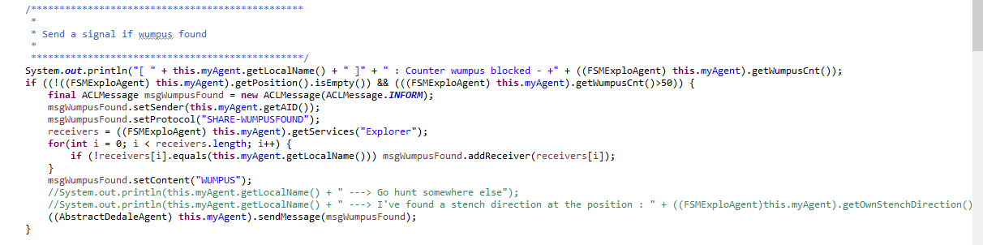
Blocage du Golem
On bloque le golem
On prévient les autres agents après avoir bloqué le golem un certain temps

Slide 9
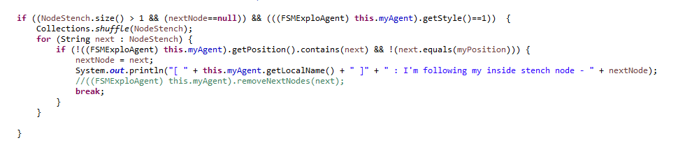
Les Derniers Ajouts
Ajout d’un mélange des noeuds avec trace du wumpus

Slide 10
Carte : Arbre

Slide 11
Carte : Cycle

